Slide 1
Pokyny na 10.týždeň 6.A OBN
Milí šiestaci, posielam vám ppt prezentáciu na tému Európska únia, urobte si poznámky do zošita. Opäť a naposledy vyzývam tých, ktorí ešte neodoslali na kontrolu svoj projekt.
Mgr. O. Palaštová

Slide 2
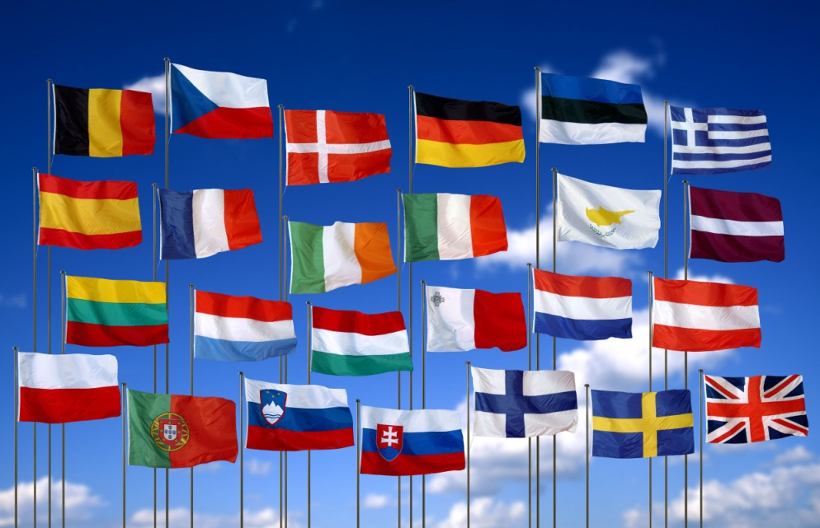
Európska
únia

Slide 3
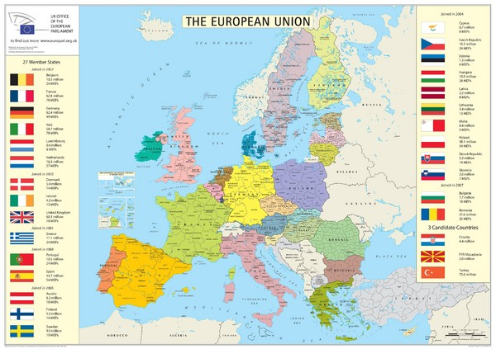

Slide 4
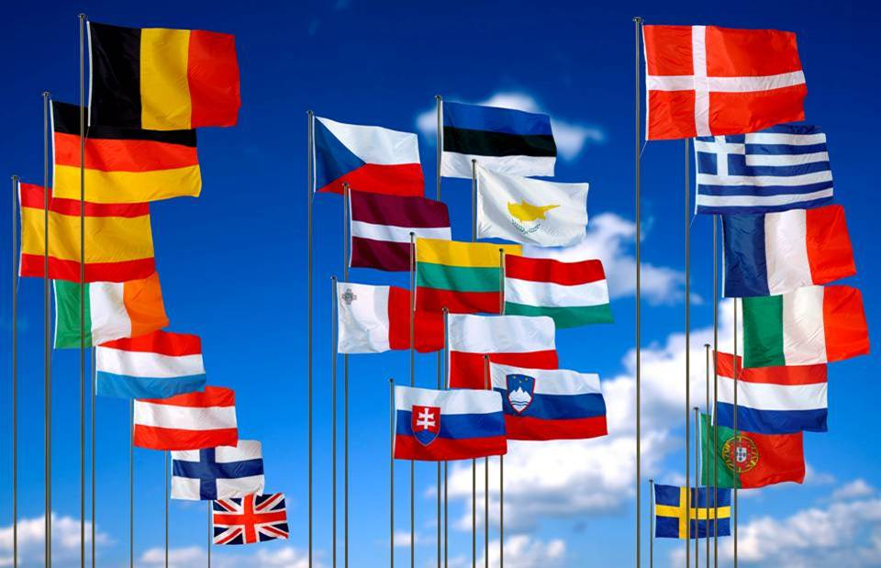
Európska únia
Európska únia (EÚ) je jedinečné medzinárodné spoločenstvo 27 členských štátov s celkovým počtom 496 miliónov obyvateľov. Štáty EÚ spoločne rozhodujú o rôznych hospodárskych a ekonomických otázkach, spoločne ochraňujú životné prostredie, bezpečnosť krajín a ľudské práva v Európe.

Slide 5
Členské štáty EÚ
Belgicko
Bulharsko
Cyprus
Česko
Dánsko
Estónsko
Fínsko
Francúzsko
Grécko
Holandsko
Írsko
Litva
Lotyšsko
Luxembursko
Maďarsko
Malta
Nemecko
Poľsko
Portugalsko
Rakúsko
Rumunsko
Slovensko
Slovinsko
Španielsko
Švédsko
Taliansko
Veľká Británia

Slide 6
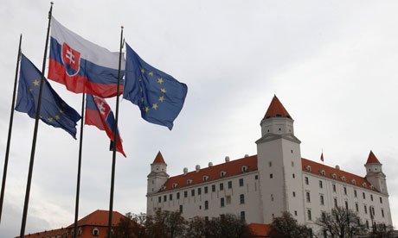
Slovenská republika sa stala členom Európskej únie 1. mája 2004

Slide 7
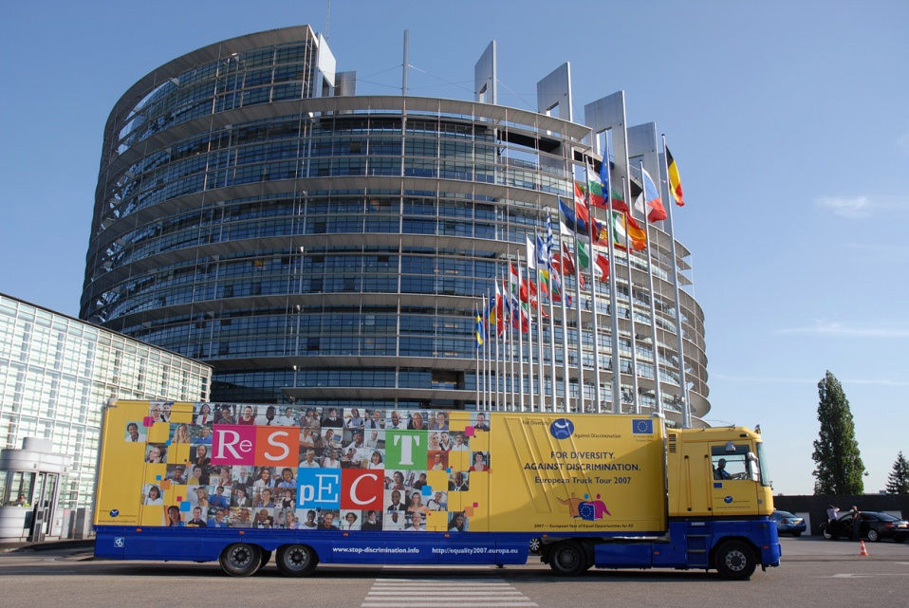
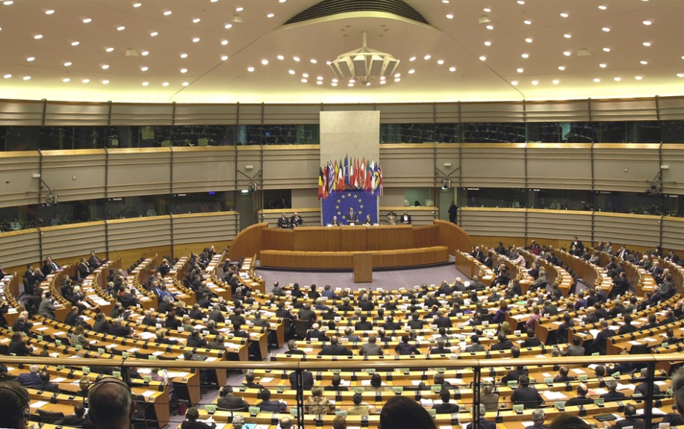
Inštitúcie Európskej únie
Rada Európskej únie
Európsky parlament
Európska komisia

Slide 8
Európska vlajka
12 zlatých hviezd na modrom podklade
číslo 12 symbolizuje dokonalosť, celistvosť a jednotu

Slide 9
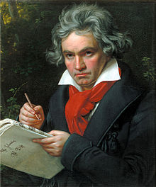
Európska hymna
táto hymna nie je len hymnou Európskej únie, ale je hymnou celej Európy v širšom slova zmysle. Melódia pochádza z Deviatej symfónie, ktorú v roku 1823 skomponoval Ludwig van Beethoven.

Slide 10
Motto Európskej únie
„Zjednotení v rozmanitosti“

Slide 12
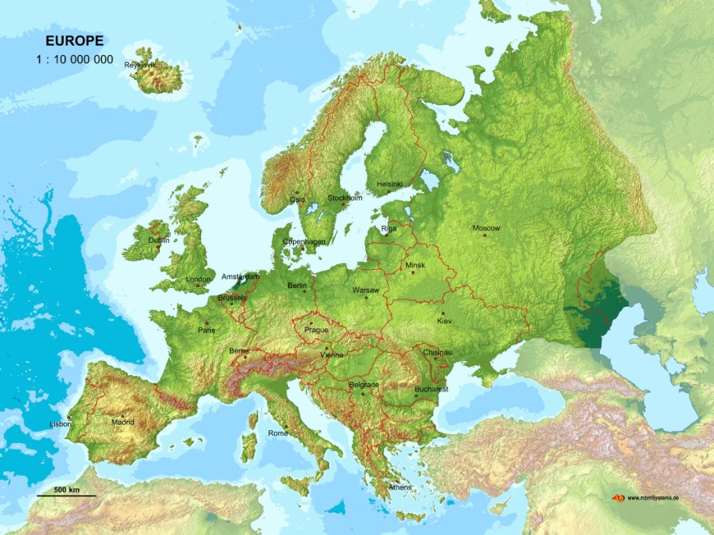
Deň Európy
9.máj
pripomína Schumanovu deklaráciu – vyslovenie myšlienky vzniku Európskej únie v roku 1950

Slide 13
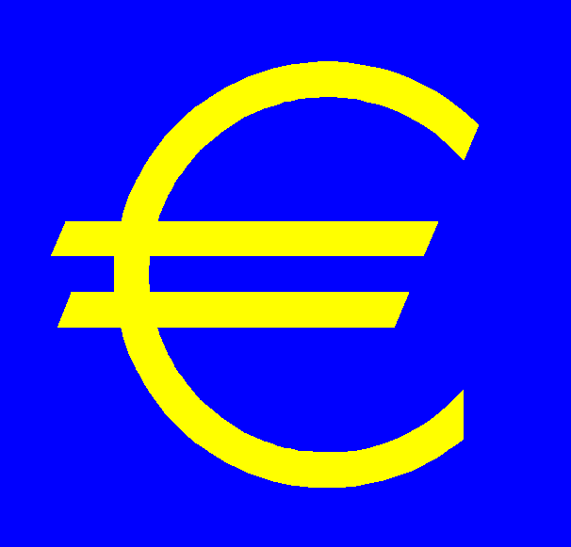
Európska mena
Euro je peňažná mena Európskej menovej únie, ktorou platí v súčasnosti 17 krajín EÚ
Slovenská republika prijala euro 1.januára 2009

Slide 14
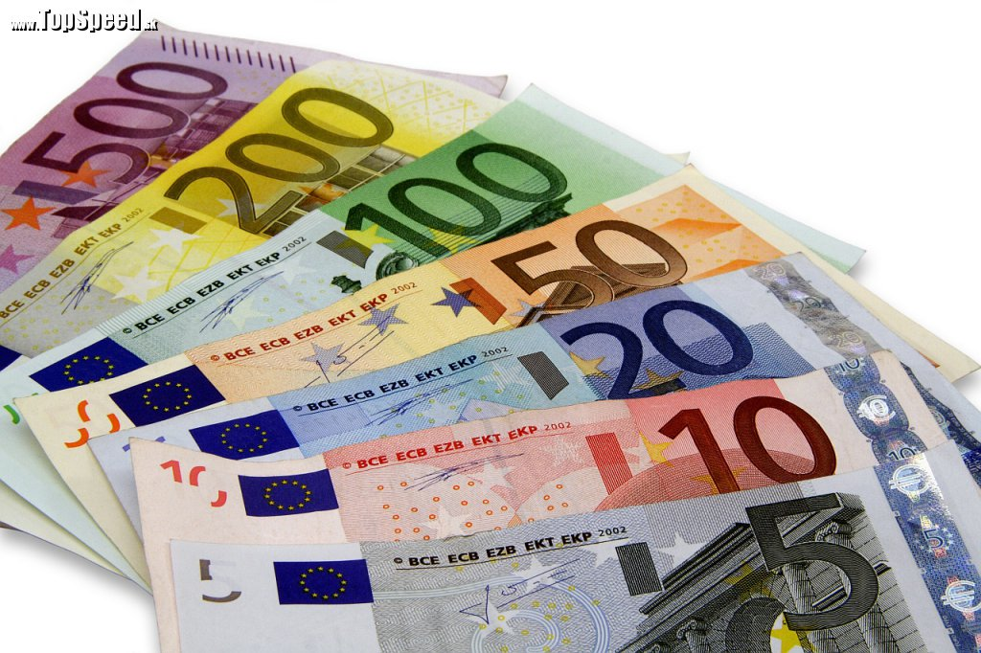

Slide 15
